Slide 1
第 二 章
随机变量及其分布

Slide 2
本章主要内容：
随机变量的定义及概率刻画：分布函数
两类重要的随机变量：离散型及连续型
随机变量的数字特征：数学期望、方差
常见随机变量
随机变量函数的分布

Slide 3
第一节
随 机 变 量 及 其 分 布

Slide 4
学习目标：
随机变量的定义及概率刻画
随机变量和事件之间的关系
两类重要的随机变量：离散型及连续型

Slide 5
一、随机变量的概念与分类
在实际问题中，随机试验的结果可以用数量来表示，由此就产生了随机变量的概念.

Slide 6
(1) 有些试验结果本身与数值有关（本身就是一个数）.
例如: 掷一颗骰子出现的点数 X；
每天从北京站下火车的人数 Y ；
昆虫的产卵数 Z ；
每天进入某超市的顾客数; 购买商品的件数; 顾客排队等候付款的时间 等等.

Slide 7
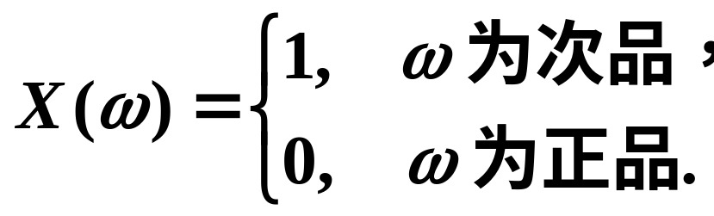
(2) 在有些试验中，试验结果看起来与数值无关，但我们可以引进一个变量来表示它的各种结果. 也就是说，把试验结果数值化.
例如：检测一件产品可能出现的两个结果 , 可以用一个离散变量来描述

Slide 8
例. 将一枚硬币抛掷 2 次，以 X 记 2 次投掷中出现正面的次数，则对于样本空间Ω中的每一个样本点 ，X 都有一个值与之对应：

Slide 9
X
2
HH
HT
X
1
X
T H
T T
0
X
{ X＝1 }＝{ HT, TH } 表示 “两次投掷中仅出现一次正面” 这一事件

Slide 10

这种对应关系在数学上理解为定义了一种实值函数.
ω.
X(ω)
R
Problem: 这种实值函数与数学分析中的函数一样吗？
ω的随机性！

Slide 11
随机变量严格的数学定义
设 X(ω) 是定义于可测空间 (Ω, F )上的单值实函数，如果对于任何实数 x，
{ω:X (ω) ≤x} ∈F
则称 X(ω)为可测空间 (Ω, F )上的随机变量，简称为随机变量(random variable) ，简记为r.v. X。
注：定义中要求随机变量需要满足“可测性”。

Slide 12
注：r.v.一般用大写字母 X, Y , Z , 表示
而表示随机变量所取的值时, 一般采用小写字母 x, y, z 等表示.
注：通常用 { X ≤ x } 表示事件{ω:X (ω) ≤ x } 。

Slide 13
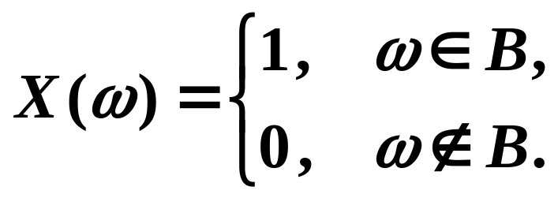
一个简单的反例：
将一枚硬币抛掷两次，样本空间
Ω＝{(H,H),(H,T),(T,H),(T,T)}，令 A={(H,H),(H,T)}，B={(T,T)}，定义 F={φ,A,A,Ω}，则
不是一个随机变量。

Slide 14

例如，从某一学校随机选一学生，测量他的身高.
我们可以把身高(米)看作随机变量 X ,
然后我们可以提出关于 X 的各种问题.
如 P{X >1.7}=？ P{X ≤1.5}=?
P{1.5< X <1.7} =?
注：随机变量的引入，可简化事件的表达.
对事件的研究，就转化为对随机变量的研究.

Slide 15
注: 在同一个样本空间可以同时定义多个r.v., 例如
 = {儿童的发育情况  }
X() — 身高,
Y() — 体重,
Z() — 头围.
各 r.v. 之间可能有一定的关系, 也可能没有关系( 即 相互独立).

Slide 16
随机变量的分类 (按变量的值域划分)
所有取值可以逐个
一一列举
离散型随机变量
随机变量
如“取到次品的个数” ;
全部可能取值不仅
无穷多，而且还不能
一一列举，而是充满
一个区间.
非离散型随机变量
其中一种重要的类型为连续随机变量.
例如，“电视机的寿命”.

Slide 17
◇ 随机现象可被随机变量
描述
引入随机变量
的重要意义
◇ 借助微积分方法将讨论
进行到底

Slide 18
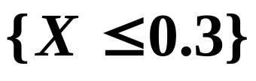
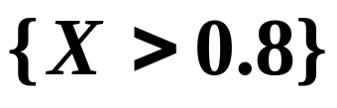
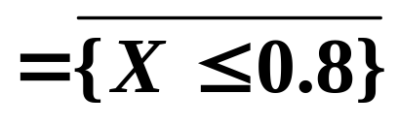
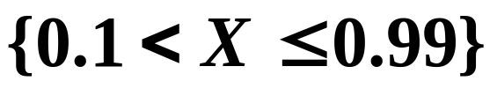
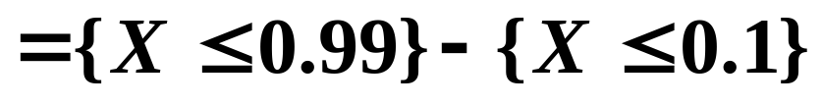
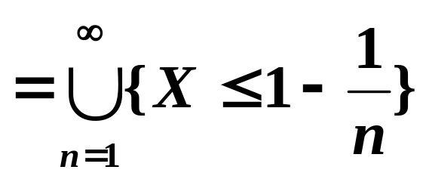
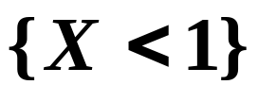
问题：在区间[0,1]上随机地取一个数，以 X 表示取到的数的坐标，试问如何刻画 X 相应的概率特性！
考虑如下事件：

Slide 19
二、随机变量的分布函数
1、分布函数的定义
设 X 为 r.v., 对任意实数 x ,称函数
为 X 的分布函数(distribution function).
注：F(x) 的定义域为 R.

Slide 20

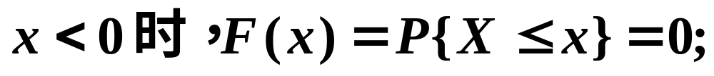
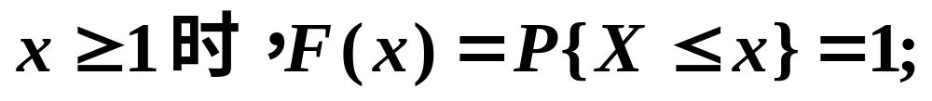
例 向 [0, 1] 区间内均匀投点，设 X 为所投点的坐标，求 X 的分布函数 F(x)，并画出F(x) 的图形.
解：由分布函数的定义，
下面分情况讨论，

Slide 21
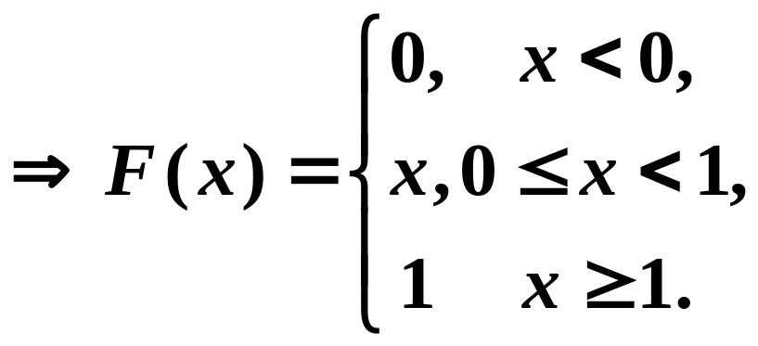

Slide 22
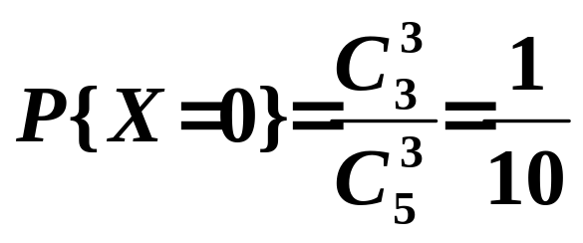
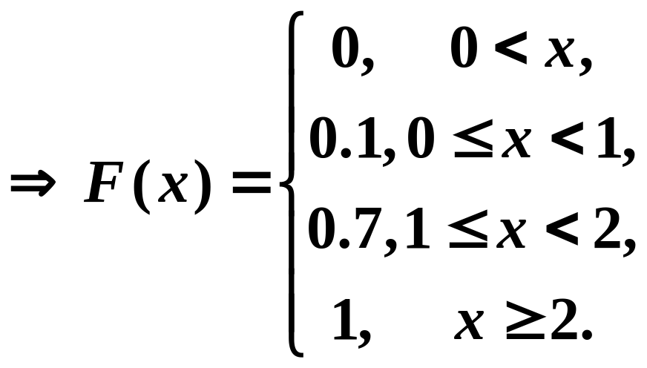
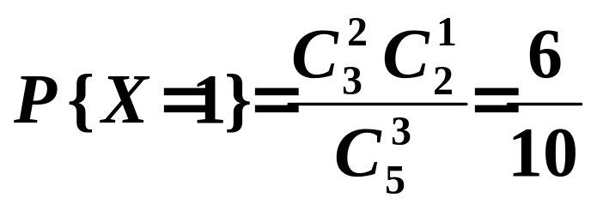

例 .
从盒中任取 3 个球
取到的白球数 X 是一个随机变量
X 可能取的值是 0, 1, 2,
X 取每个值的概率为
所以 X 的分布函数为

Slide 23
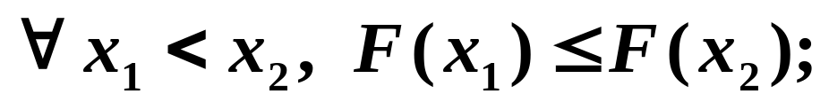
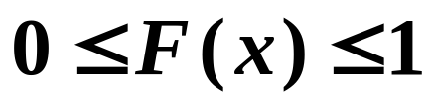
2、分布函数的性质
(1)(单调性)F(x) 单调不减，即
(2)(有界性)
且

Slide 24
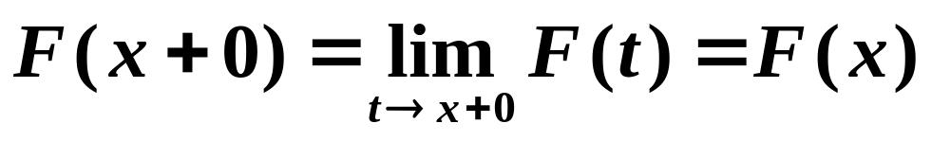
(3)(右连续性) F(x) 是右连续函数, 即对任意的 x，有

Slide 25
注：分布函数的不连续点 (跳跃间断点) 最多可列个。
注:可以证明 F(x) 为某一随机变量的分布函数的充要条件是F(x) 具有以上三个性质.

Slide 26
思考题：
分布函数的左连续性是否成立？是什么原因导致分布函数间断点的出现？

Slide 27
思考题：
分布函数之和是否仍为分布函数？分布函数之积是否仍为分布函数？

Slide 28
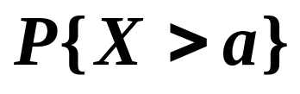
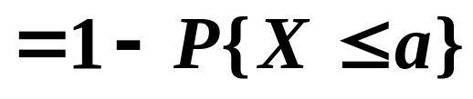
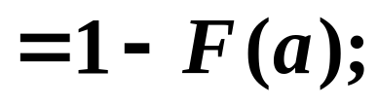
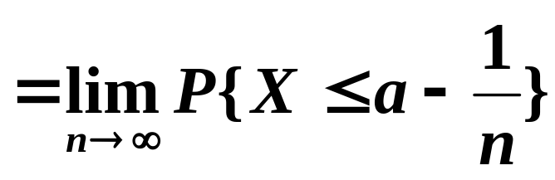
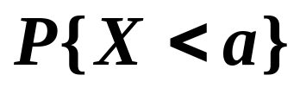
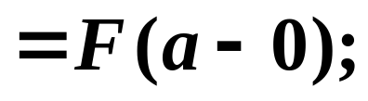
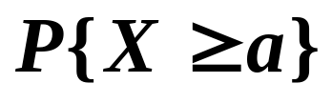
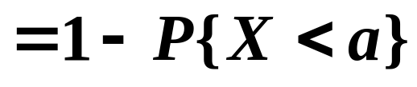
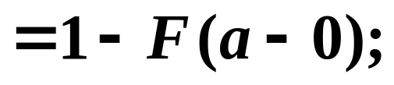
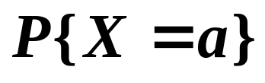
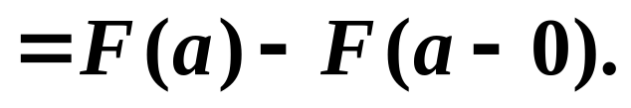
利用分布函数计算事件的概率：
注记：分布函数F (x) 在 a 点连续当且仅当 P{X=a}=0；
等价地，分布函数在 a 点发生跳跃的原因是 P{X=a}>0。

Slide 29
1
F(x)
F(a)
P{X=a}
F(a-0)

Slide 30
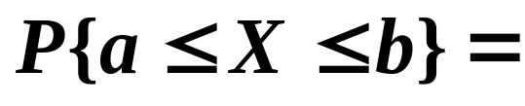
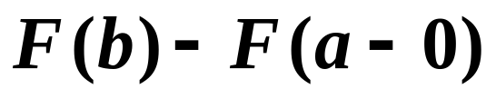
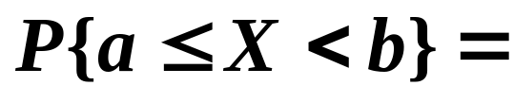
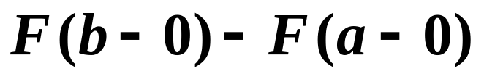
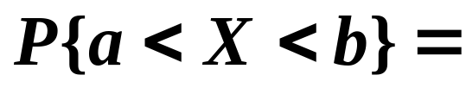
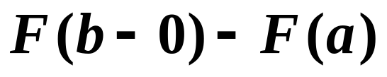
请
填
空
注: 由于X 的分布函数刻画了X 取值的概率规律，因此常说 X 服从 F(x), 记为 X ~ F(x)。

Slide 31
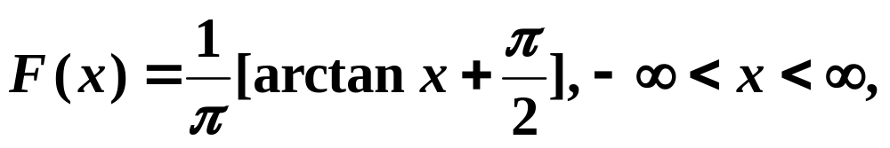
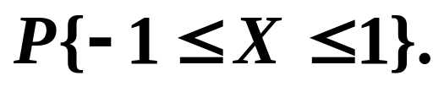
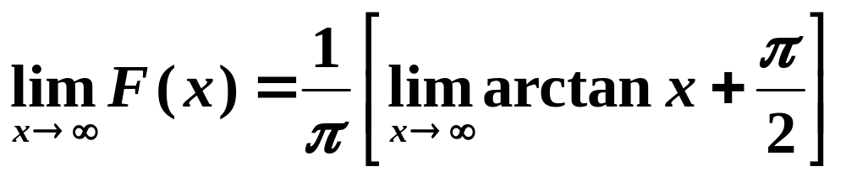
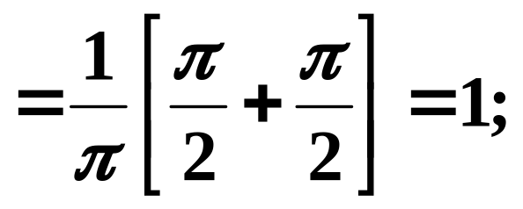
例 验证如下的反正切函数
满足分布函数的三个性质,故为某个随机变量的分布函数,称之为柯西(Cauchy)分布.
若r.v. X 服从柯西分布,求
证明： 由反正切函数的性质可得F 的单调不减性及连续性，同时

Slide 32
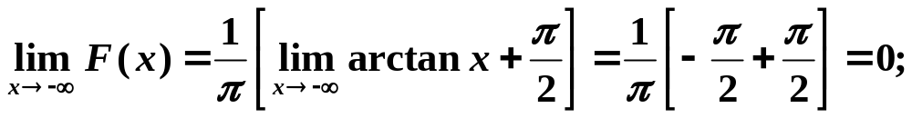
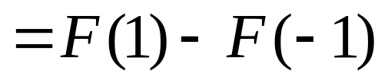
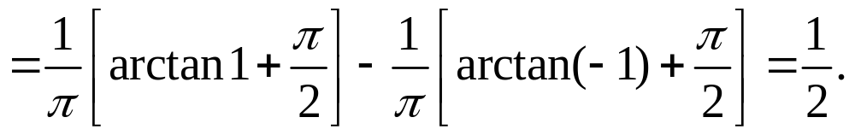
故 F 满足分布函数的三个性质；

Slide 33
注：随机变量的分布函数一般不容易求解，但它架起了概率论与分析学的桥梁，在理论研究上有着很重要的地位！

Slide 34
三、离散型随机变量及其分布列

Slide 35
设 X 是一个离散型随机变量，它可能取的值是 x₁, x₂ , … .
为了描述随机变量 X ，我们不仅需要知道随机变量 X 的取值，而且还应知道 X 取每个值的概率.

Slide 36
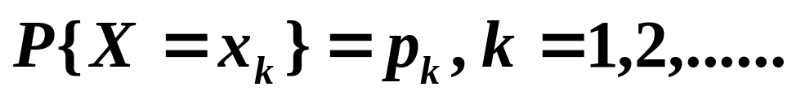
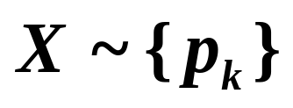
定义 设离散型随机变量 X 所有可能取值为 x₁, x₂ , … x_{n} , …，称
为离散型随机变量 X 的概率分布列或分布列（分布律）. 记为
注: 离散型随机变量的分布列也被称做概率分布。

Slide 37
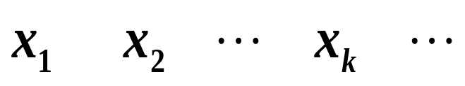
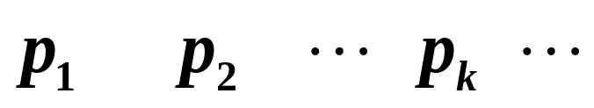
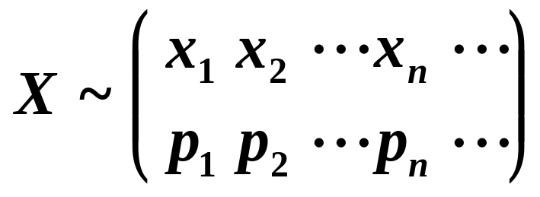
表示方法
一般地, 离散型随机变量的分布列用以下方法表示：
(1) 公式法：
(2) 列表法：
X
P
或

Slide 38
注：对于离散型随机变量分布列的这两种表示法，一般当求得的分布列有统一的表达式时（特别是随机变量的可能取值为可列个）我们采用公式法；而列表法通常用于随机变量取值较少。

Slide 39
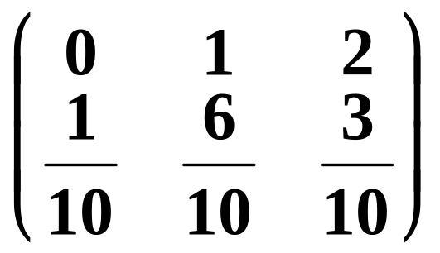
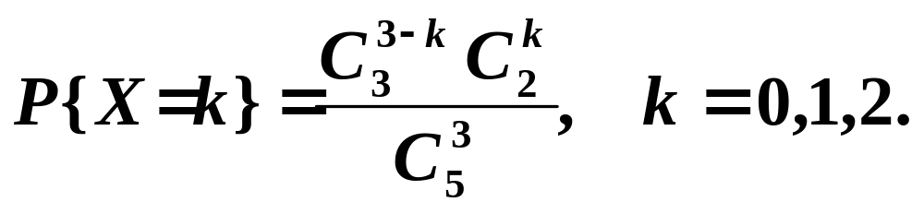
例 .
从盒中任取 3 个球
取到的白球数 X 是一个随机变量
X 可能取的值是 0, 1, 2,
X 取每个值的概率为
所以 X 的分布列为
(1) 列表法：
X ~
(2) 公式法：

Slide 40
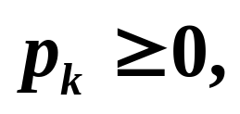

3、分布列的基本性质
设离散型随机变量 X 的分布列为
则{ p_{k}} (k = 1,2, …) 满足：
非负性
（1）
k = 1,2, …
正则性
（2）
注: 这两条性质是判断
某个数列是否是一个
概率分布列的充要条件

Slide 41

4、分布列与分布函数的关系
例 设随机变量 X 分布律如右表，
X | 0 | 1 | 2
P | 0.1 | 0.6 | 0.3
试求出 X 的分布函数。
解：

Slide 42
设 X 是一离散型随机变量，其分布函数具有以下性质：F(x) 是分段阶梯函数, 在 X 的可能取值 x_{k} 处发生间断, 间断点为第一类跳跃间断点,在间断点处有跃度 p_{k} .

Slide 43


Slide 44

注： 退化分布（单点分布）
随机变量 X 只取常数值 c，即
P {X=c} =1。
X 的分布函数为

Slide 45




例. 设汽车在开往甲地途中需经过 4 盏信号灯, 每盏信号灯独立地以概率 p 禁止汽车通过。令 X 表示汽车首次停下时已通过的信号灯盏数，求 X 的分布律。
解：
出发地
甲地

Slide 46


X
P
X
0 1 2 3 4
代入
p_{k}
0.6
0.24
0.096
0.0384
0.0256

Slide 47


应用：用分布律来计算事件的概率
例(续). 当 p=0.6 时，计算下面事件的概率：
解：

Slide 48
四、连续型随机变量及其概率密度函数

Slide 49
学习目标：
连续型随机变量如何定义？
连续型随机变量的分布函数具有什么特殊性质？
连续型随机变量的 “核心” — 密度函数
密度函数具有什么性质？
分布函数与密度函数之间的关系如何？

Slide 50


Slide 51


1、定义 设 X 是随机变量, 若存在一个非负可积函 数 p(x), 使得
其中 F(x) 是它的分布函数，
则称 X 是连续型 r.v. ，p(x) 是它的概率密度函数，简称密度函数（或密度）, 记为

Slide 52



注1: 若 X 是连续型r.v.， X ～ p(x) , 则
即分布函数是密度函数的积分上限函数. 它描述的是 r.v. X 落入 的概率,是图形中阴影部分的面积.
x

Slide 53

注2. p ( x ) 描述了X 在 x 附近取值的概率。
密度
长度
线段质量

Slide 54


2、求密度的公式
在 F(x) 的可导点，
例如，r.v. X 服从柯西分布,则分布函数为
密度函数为

Slide 55
注：更多时候，我们是已知密度函数的形式，利用密度函数来求解分布函数；有些时候，甚至无法求出分布函数具体的表达式。

Slide 56


3、 概率密度函数的性质
这两条性质是判定一个
函数 p(x)是否为某r.vX的
概率密度函数的充要条件
(1)
非负性
正则性
(2)
p (x)
面积为1
x
o

Slide 57



例 已知随机变量 X 的密度函数为
求常数 a。
解
令

Slide 58



计算积分

Slide 59




例 已知随机变量 X 的密度函数为
计算 X 的分布函数。
解

Slide 60







Slide 61


Slide 62


4、 连续型r.v.的两个重要性质
(1) 对于连续型r.v.X , P{X = a} = 0, 即
这是因为
表明: 连续r.v.取任一常数的概率为零。

Slide 63

(2) 连续型随机变量的分布函数F(x)是一个连续函数.
注2：一个r.v.的密度函数是不唯一的，（因为它可在个别点上改变其函数值，并不影响积分值） 而分布函数是唯一的.
注3：对于连续型随机变量而言，其概率分布就是指密度.

Slide 64


5、用密度计算概率的公式
（1） 若已知 X 的密度为 p(x),则对任意 a < b，有
一般地，对任意Borel集 A，

Slide 65



例 向区间[a,b]内任意投点, 用 X 表示落点的坐标. 设这个点落在任一子区间的概率与这个小区间的长度成正比, 而与小区间的位置无关, 求 X 的分布函数与密度函数.
注：称 X 服从[a, b]上的均匀分布.
解：由分布函数的定义，
下面分情况讨论，
其中 k 为比例系数；

Slide 66




下求比例系数 k ：

Slide 67


对分布函数求导，得到 X 的密度函数为

Slide 68


例 已知某型号电子管的使用寿命 X 为连续型随机变量, 其密度函数为
(1) 求常数 c；
(2) 计算
(3) 已知一设备装有 3 个这样的电子管, 每个电子管能否正常工作相互独立, 求在使用的最初 1500 小时只有一个损坏的概率.

Slide 69

解
(1) 令
c = 1000

Slide 70








(2)

Slide 71


(3)
设 A 表示一个电子管的寿命小于 1500 小时,
设在使用的最初 1500 小时三个电子管中损坏的个数为 Y，

Slide 72

例 设r.v X 的密度函数为
(1) 已知 P{X<a}= P{X>a}, 试求常数 a.
( 此 a 称为该分布的中位数 )

Slide 73






解：由概率的可逆性，
另一方面，

Slide 74
思考题：
除了离散型和连续型随机变量，是否还存在着其他形式的随机变量？若有，请举出反例！

Slide 75
作 业
习题2.1 4、8、12、15、18、19

